Slide 1
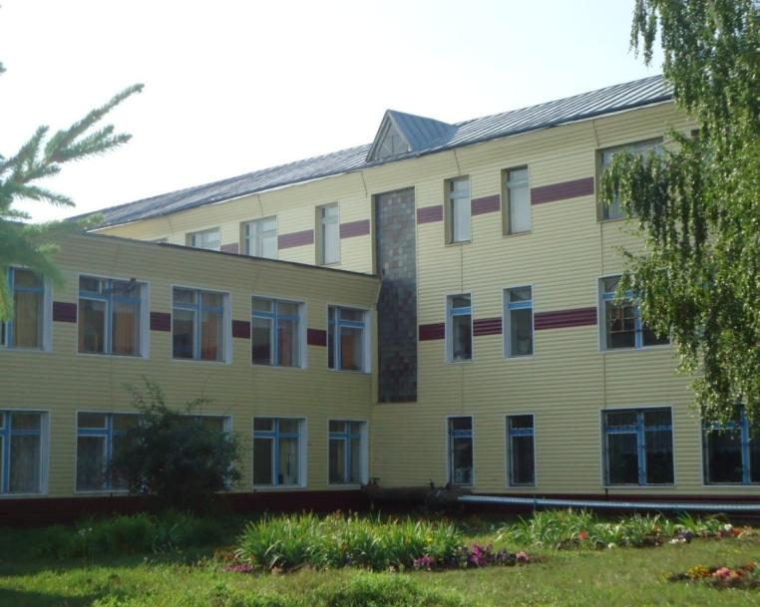
МБОУ «Апастовская средняя общеобразовательная школа с углубленным изучением отдельных предметов» Апастовского муниципального района РТ
        Школа
        Превосходства
        по направлению
        проблемно-
        ориентированное
        обучение
.

Slide 2
Миссия школы: Создание условий для самореализации личности
Видение школы: Формирование успешной личности
Ценности школы:
Здоровье
Адаптивность
Толерантность
Креативность
Сотрудничество

Slide 3
Задачи школы на
2017-2018 учебный год
Повышение качества образования и эффективности ВСОКО
Развитие работы с одаренными детьми
Распространение передового опыта в рамках реализации программы «Школа Превосходства»

Slide 4
Состав обучающихся
Учебный год | Количество обучающихся | Из них, количество обучающихся приезжих из других населенных пунктов
2015-2016 уч.г. | 584 обучающихся | 72
2016-2017 уч.г. | 605 обучающихся | 80
2017-2018 уч.г. | 664 обучающихся | 72

Slide 5
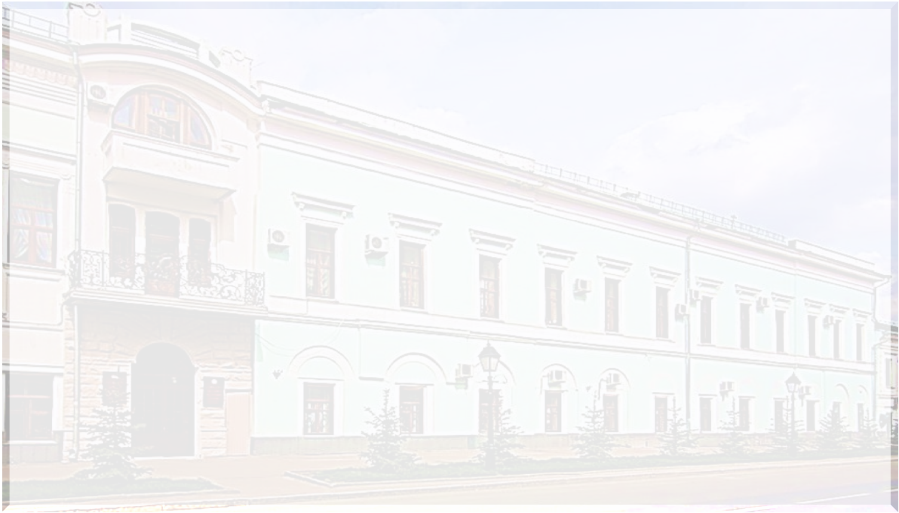

Подвоз организован для 76 учащихся:
Старые Енали – 34 учащихся
Чуру –Барышево- 6 учащихся
Танай Тураево – 7 учащихся
Старые Юмралы- 6 учащихся
Идряс-Теникеево- 6 учащихся
Мазиково- 6 учащихся
Курмашево – 5 учащихся
Булым-Булыхчи – 5 учащихся
Табар – Черки- 1 учащийся

Slide 6
Аттестация педагогических работников
Прошли аттестацию 18 педагогических работника: 12 -на высшую, 6 - на первую категорию.
Курсы повышения квалификации по персонифицированной системе- 3 педагога
Профессиональная переподготовка кадров - 13 педагогов

Slide 7
Диагностика качества обучения
В 1 полугодии 2017-2018 года с целью выявления качества знаний обучающихся и реализации основных образовательных программ проведены следующие диагностические мероприятия:
Школьный уровень:
Входные контрольные работы 2-11 классы;
Административные контрольные работы – 2-11 классы (1 четверть, 1 полугодие)
Мониторинг индивидуальных знаний учащихся 1 классов по основным предметам (русский язык, литературное чтение, математика) сентябрь, декабрь

Slide 8
Диагностика качества обучения
Муниципальный уровень:
Муниципальные контрольные работы – 6-11 классы (1 четверть, 1 полугодие);
Диагностические тестирования по русскому языку и математике 9, 11 классы (ноябрь, декабрь)

Slide 9
Диагностика качества обучения
Региональный уровень:
Стартовая диагностика по русскому языку, математике и читательской грамотности обучающихся 5 классов;
Диагностическое тестирование в рамках Координационного совета - 7-8 классы
Диагностическое тестирование по английскому языку – 4, 6, 8 классы;

Slide 10
Диагностика качества обучения
Федеральный уровень:
Всероссийские проверочные работы по русскому языку во 2, 5 классах;
Стартовая диагностика детей на входе в школу (iPIPS);
Лонгитюдное исследование обучающихся 3 классов (iPIPS+);
Итоговое сочинение по литературе – 11 класс.
Комплексные работы для оценки сформированности у учащихся 7 класса метапредметных результатов;

Slide 11
Результаты диагностик проанализированы учителями, изучены на заседаниях методических объединений.
На заседании педагогического совета принято решение о целенаправленной работе каждого педагога по устранению выявленных пробелов в знаниях обучающихся.

Slide 12
Внеурочная деятельность
КТД, конкурсы, экскурсии, олимпиады, НПК, ДОО, проектная деятельность, концерты и т.д. :
5-9 классы
Общее количество занятий – 7
1-4 классы
Общее количество занятий - 16
Социальное
Общекультурное
Спортивно – оздоровительное
Общеинтеллектуальное
Духовно – нравственное

Slide 13
Дополнительное образование организовано через:
Школьные кружки: 8-9 классы (10 кружковых занятий); 10-11 классы – 7 кружковых занятий
ЦДТ «Сэлэт»: 1-4 классы - 6 кружка, 5-11 классы – 24 кружка
ДЮСШ «Алтын алка»,
ДШИ
РДК
ДЮСШ

Slide 14
Платные образовательные услуги
Октябрь – Декабрь 2017 года
Охват услугами составляет – 104 учащихся (16% от общего количества учащихся)
Английский с увлечением
Избранные вопросы математики

Slide 15
Олимпиадное движение
Участие в профильных сменах и учебно-тренировочных сборах республиканского олимпиадного центра:
УТС по русскому языку – 3 учащихся
УТС по литературе – 1 учащийся
Профильная смена по географии для одаренных детей – 2 учащихся
Профильная смена для одаренных детей по биологии «Биосфера» – 1 учащийся

Slide 16
Олимпиадное движение
Профильная лингвистическая смена (англо– американская) – 1 учащийся
Профильная смена для одаренных детей по химии «Орбиталь»- 1 учащийся
Профильная смена с речевой практикой по татарскому языку – 2 учащихся
Профильная смена по географии – 1 учащийся
Профильная лингвистическая смена для одарённых детей «Speak and Study»- 3 учащихся

Slide 17
Олимпиадное движение
Итоги (8-11 классы)
Всероссийская олимпиада школьников:
6 участников, 1 призёр (география)
Республиканская олимпиада
«Путь к Олимпу» - 10 участников, 1 призёр (английский язык)
Межрегиональная предметная олимпиада КФУ - 9 призёров (1 тур)
I Международная проектная олимпиада фундаментальных наук «Ачылыш», 2 учащихся - участие

Slide 18
Олимпиадное движение
Итоги (1-6 классы)
Республиканская олимпиада «Мой английский» - 2 призёра
Республиканская олимпиада по математике «Найди ошибку» - 1 победитель, 6 призёров
Республиканская олимпиада по русскому языку «Найди ошибку» - 3 призёра

Slide 19
Олимпиадное движение
Итоги (1-6 классы)
Республиканская олимпиада по окружающему миру «Найди ошибку»-1 победитель, 2 призёра
Республиканская олимпиада «Литературный марафон»-5 призёров

Slide 20
Командные достижения:
Родительский комитет 7В класса – победитель республиканского конкурса «Секреты дружного класса»
Школьная столовая МБОУ «Апастовская СОШ» – лауреат – республиканского конкурса школьных столовых
Театральный коллектив 6А класса лауреат республиканского фестиваля детских и юношеских театров “Сәйяр” в номинации “Нурлы сәхнә” .

Slide 21
Командные достижения:
IT- направление
Республиканские соревнованиях по робототехнике среди школьников в технопарке “Кванториум”, г. Н. Челны - 1 место, 3 место
Республиканские сетевые соревнования Junior Skills Worldskills, 3 место
Республиканских соревнованиях Junior Skills в номинации «Мобильная робототехника» г. Буинск, 3 место.
(рук.Шайхиев М.Р.)

Slide 22
Командные достижения:
Эколого – географическое направление
Республиканская акция "Чистый берег" – 1 место, Министерство экологии и природных ресурсов
Команда «Азимут» награждена Дипломом 3 степени МО и Н РТ во II Республиканском турнире юных географов в лиге «Синьоры»
Личное первенство в республиканском турнире юных географов – III место Сергеева Л.(10А)

Slide 23
Командные достижения: Военно – патриотическое направление
Команда «Факел» заняла 3 место на зональном этапе Республиканской военно-спортивной игры «Вперед Юнармейцы».
В номинации «История России» - 2 место
В номинации «Военно-тактическая игра» - 2 место,
В личном первенстве:
Замдиханова Л., Салаватуллина А - в номинации «Наклоны туловища вперед» -1 места
Замдиханова Л. - в номинации « Метание гранаты»- 2 место,
Халиуллин И.- в номинации «Подтягивание на перекладине» - 1 место.
В соревнованиях Республиканского этапа игры обучающиеся школы заняли 3 место
Фахрутдинов И., Замдиханова Л.-2 место , Закиров А., Халиуллин И., Мавлюдов Р. в номинации «Разборка и сборка АК-74» - 1 место

Slide 24
Командные достижения:
Гражданско – правовое направление
V республиканский правовой турнир - команда школы «Фемида» - призёр в номинации «Правовая викторина»
Нурмиева Р.(11А) – призёр республиканского правового турнира в номинации «Дебаты по Британскому формату».

Slide 25
Командные достижения: Спортивное направление
В рамках II Спартакиады среди обучающихся общеобразовательных организаций команды – победители школы муниципального этапа соревнований приняли участие в:
г.Н.Челны на Республиканских соревнованиях по плаванию- участие
г.Зеленодольск. на зональном этапе баскетбольной школьной лиги Чемпионата «КЭС-БАСКЕТ»- участие
г.Буинск на зональном этапе по волейболу- участие
В.Услоне по мини - футболу- участие

Slide 26
Достижения:
Спортивное направление
Знаками ГТО удостоились:
Золото - 2 педагога, 1 ученик,
Серебро - 8 учеников,
Бронза- 7 педагогов, 5 учеников

Slide 27
Достижения обучающихся
II Межрегиональный конкурс чтецов, посвящённый творчеству поэта-земляка Ш.Галиева. Победителей-2 уч-ся, призёры-6 чел.
Салимуллина И(7В)-победитель, Илалова А(8Б) –призер республиканского конкурса видеороликов «Их именами названы улицы…»
Республиканский конкурс «Әбием сандыгы» Победители: 8 уч-ся., призёры: 3 уч-ся
Залялиева Г.Р.(11А)– призёр V Республиканского творческого конкурса среди детей и молодёжи «Мы- граждане России».

Slide 28
Достижения обучающихся
Диплом 1 степени республиканской научно-исследовательской конференции «XVI Рождественские чтения», Назиева Л.(9А)
Диплом 2 степени Республиканского конкурса научно-исследовательских и творческих работ “Мой Татарстан”, Шигабеева И.(4А),Мухаметзянова Л.(7А)
Диплом Республиканского конкурса «Путешествие к истокам», Гумерова А. (11А)
Призёр Республиканского конкурса “Историческая память”, Илалова А.8бБ)
Диплом 3 степени НПК им.Л.Н.Толстого КФУ, Илалова А.(8Б)

Slide 29
-Конкурс профессионального мастерства «Учитель года 2018» - Гумеров М.А.-Гран-при, Хайрутдинова Р.Ш.-1 место.
-Конкурс «Классный руководитель»-Галлямова Г.Н.-Гран-при,
-Конкурс педагогов-организаторов-Гатауллина Р.Х.-1 место,
-Конкурс «Учитель года ОБЖ»-Хикматов М.К.-1 место,
-конкурс педагогов-дополнительного образования-Нургалеева Р.Ф. - 3 место, Мингалиева К.З. – призер конкурса педагогов-дополнительного образования
Достижения педагогов

Slide 30
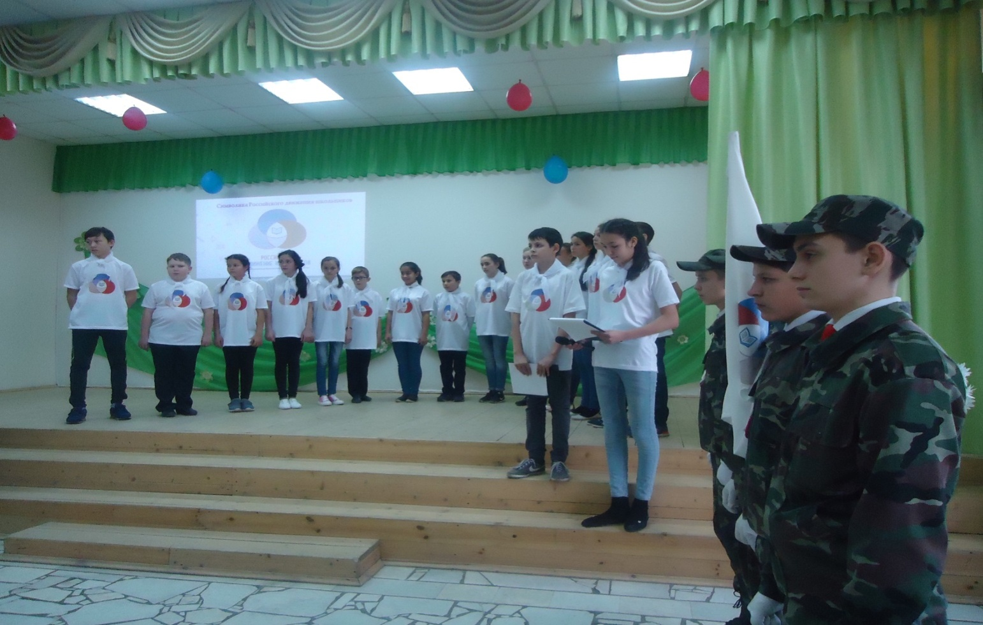
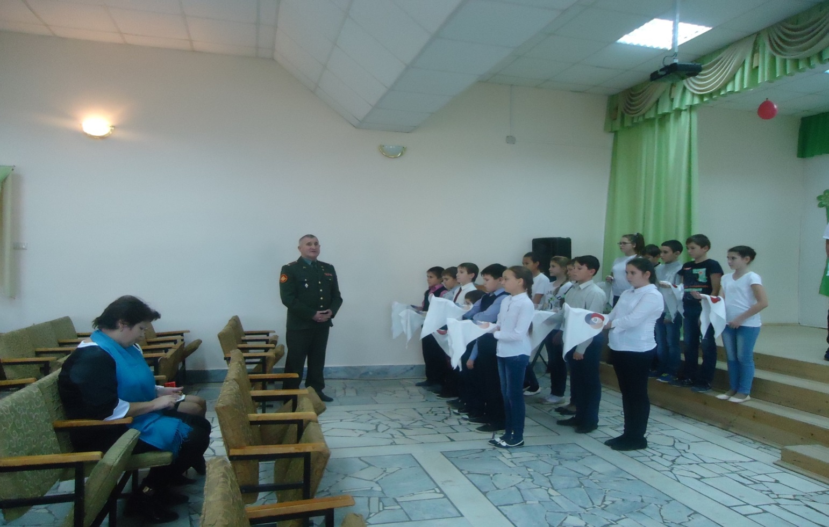
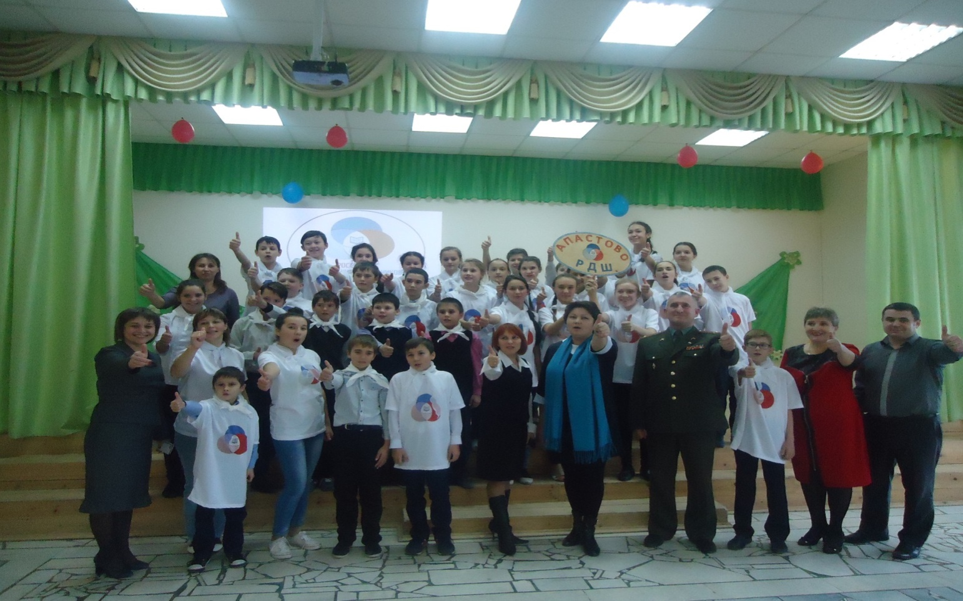
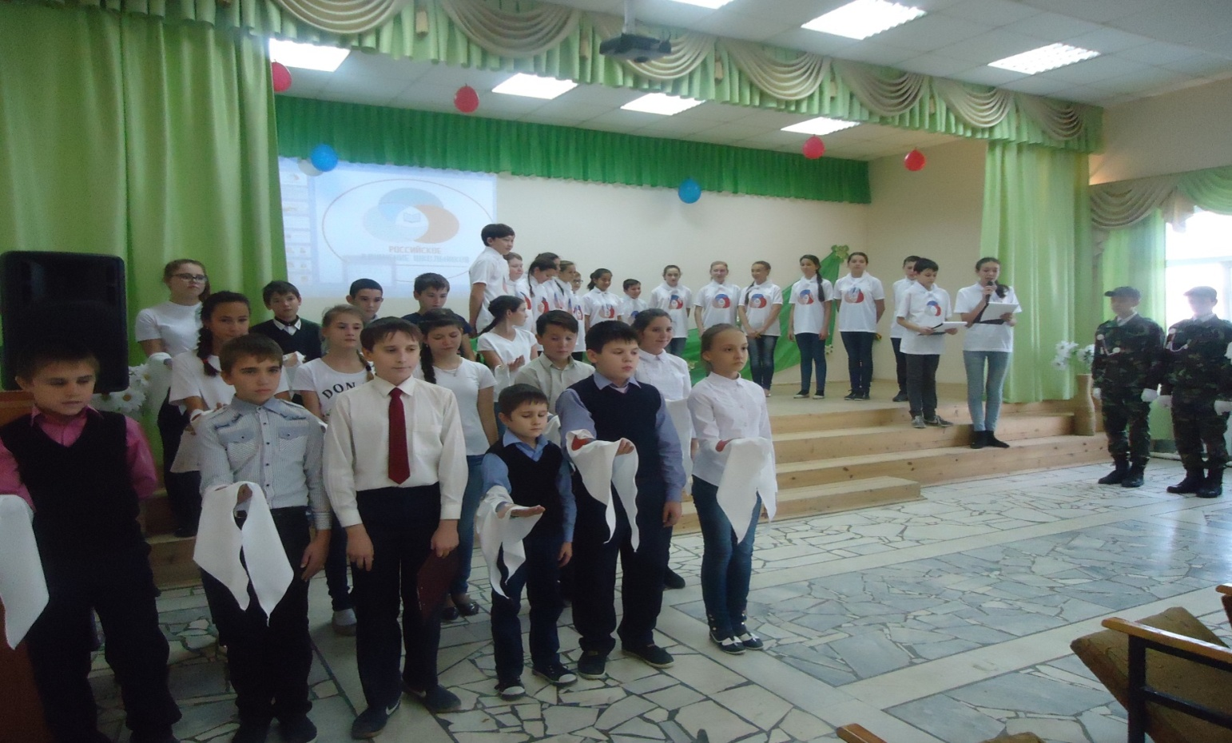
«Российское движение школьников» Задействовано 4 отряда. Общее количество обучающихся – 104, педагогов - 6

Slide 31
Питание
1 полугодие
2 полугодие
Бесплатники – 44
Льготное питание:- 67 учащихся
Бесплатники – 48
Льготное питание:- 75 учащихся

Slide 32
Организация двухразового горячего питания:
1 перемена - завтрак, 4 перемена обед: 1-3 классы (232 учащихся)
2 перемена - завтрак, 5 перемена обед: 4-7 классы (246 учащихся)
3 перемена - завтрак, 6 перемена обед: 8-11 классы (187 учащихся)

Slide 33
Приблизительная стоимость питания за сентябрь - 716,80 руб:
540,20 рублей –родительский взнос:
Завтрак: 26 дней*7.70= 200,2 руб
Обед: 20 дней*17 = 340 руб.
26*6,80= 176,80- субсидия РТ.
(из резервного фонда бюджета района 120 руб на организацию питания льготных категорий детей)

Slide 34
Финансово-материальная поддержка из бюджета района - 1210009 руб.
1.Обеспечение безопасности- 366129 руб.
2.Для выполнения практической части ООП-
313077 руб.
3.Приобретение столового оборудования- 279906 руб.
4.Развитие детских общественных движений- 192747 руб.
5. Текущий ремонт школы- 58150 руб.

Slide 35
Компьютерная техника выделенная
МО и Н РТ на общую сумму 1290486 руб.
Компьютерный класс- 243000 руб.
Ноутбук учителю- 1047486 руб.

